Slide 1

UNIVERSIDAD NACIONAL
SEDE REGIONAL CHOROTEGA
Carrera: Ingeniería en sistemas de Información
CURSO: Liderazgo y Organización
PROFESOR: Ivania Montero.
CICLO: II CICLO, 2016
FIXWARE
Presentado por:
Luís Adan Gomez
Jonathan Corea.
Isabel Perez C.
Angie Peña.
Jessica Mendoza.
María José Zúñiga B.

Slide 2

¿qué es FIXWARE?
FIXWARE es una empresa que tiene como principal objetivo ayudar a toda persona o entidad en la solución de sus problemas informáticos, siendo estos de nivel de hardware o software.

Slide 3
¿Por qué el nombre de FIXWARE?
Arreglo de mercancía.

Slide 4
¿qué ofrecemos?

Slide 5

Costos

Slide 6
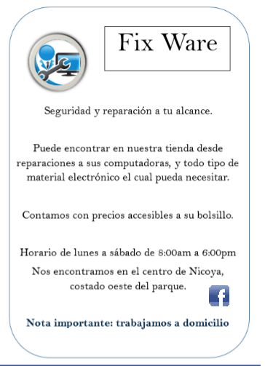
Publicidad

Slide 7


Slide 8
UNIVERSIDAD NACIONAL
SEDE REGIONAL CHOROTEGA
Carrera: Ingeniería en sistemas de Información
CURSO: Liderazgo y Organización
PROFESOR: Ivania Montero.
CICLO: II CICLO, 2016
FIXWARE
Presentado por:
Luís Adan Gomez
Jonathan Corea.
Isabel Perez C.
Angie Peña.
Jessica Mendoza.
María José Zúñiga B.

